Slide 1
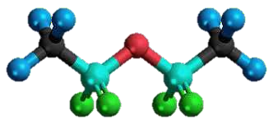
Química
Nombres: Grupo: Profesor@:

